Slide 1
殖民地人民的反抗斗争
历史部编版 九年级下

Slide 2

课前导入
左图是南美洲足球著名赛事“南美解放者杯”的标志。这项足球赛事是为了纪念拉丁美洲独立运动的领袖们而设立的。你听说过这些历史人物吗？

Slide 3

第1课
殖民地人民的反抗斗争

Slide 4


学习目标
重点
01
了解西班牙和葡萄牙在拉丁美洲、英国在印度的殖民统治
02
重点
知道拉丁美洲和印度的民族大起义的相关史实
难点
03
分析思考拉丁美洲和亚洲长期落后的原因

Slide 5

带着问题认真阅读P2-5，用笔划出关键词
找找殖民地人民反抗殖民统治的原因？
1
自学指导
2
概括拉丁美洲民族独立运动的史实（时间、背景、人物、过程等）
找出印度民族大起义的史实（背景、时间、代表、积极意义等）？
3

Slide 6
原因：
①西班牙和葡萄牙殖民者的残暴统治和掠夺；②美国独立战争和法国大革命的影响
殖民地人民的反抗斗争
时间：
19世纪初
拉丁美洲独立运动
人物：
玻利瓦尔、圣马丁（南美解放者）
过程：
历史意义：
原因：
英国加强对印度的经济掠夺和政治压迫，激起印度人民的强烈不满
印度民族大起义
时间：
1857-1859年
代表：
印度士兵、农民、手工业者等等
过程：
积极意义：

Slide 7
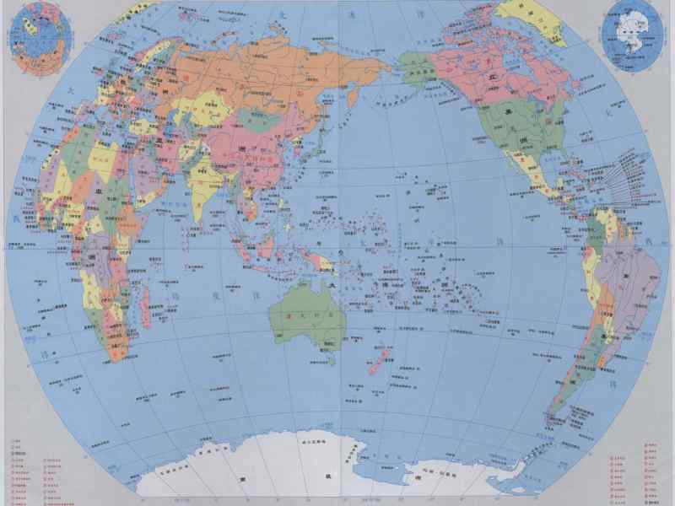
拉丁美洲独立运动
地理位置
美国
拉丁美洲

Slide 8

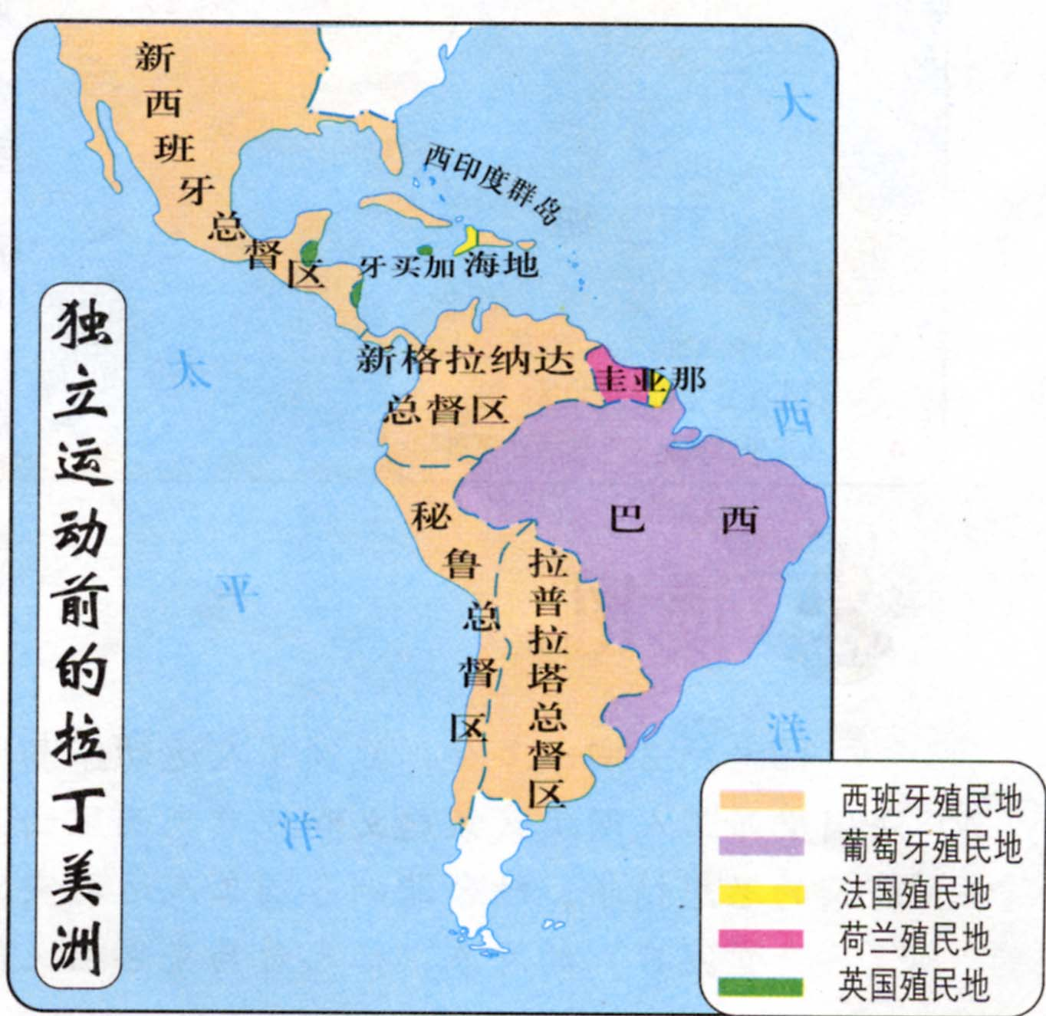
拉丁美洲独立运动
所谓拉丁美洲，是指今天美国以南的所有美洲地区。由于这一地区曾长期沦为西班牙和葡萄牙的殖民地，以西班牙语和葡萄牙语为主要官方语言，而这两种语言又都是从拉丁语系演变而来的，因此，这一地区被称为拉丁美洲

Slide 9
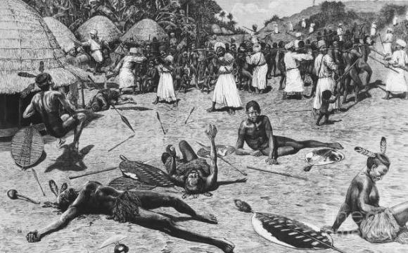
拉丁美洲独立运动
原因
19世纪初，拉丁美洲的绝大部分地区仍处于西班牙和葡萄牙的殖民统治之下。
1
在美国独立战争和法国大革命的影响下，拉丁美洲地区掀起了一场反抗殖民统治、争取民族独立的运动。
2
印第安人的悲惨命运

Slide 10
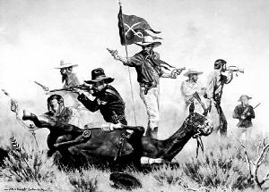
知识拓展
残暴的殖民统治
相关史事：
西班牙殖民者在印第安人和黑人的白骨上积累了大量的财富。1521-1544年，他们平均每年从美洲运走黄金2900公斤、白银30700公斤。到1545-1560年，黄金增至5500公斤，白银为246000公斤。16世纪末，西班牙在美洲开采的贵金属占世界总产量的83%。
西班牙殖民者屠杀印第安人

Slide 11
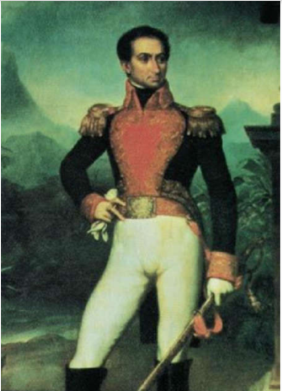
拉丁美洲独立运动
过程
在南美洲北部，玻利瓦尔解放黑人奴隶，承诺胜利后分给起义士兵土地，发展壮大自己的队伍。1819年率领队伍大败西班牙军队。先后解放了哥伦比亚、委内瑞拉等地，成立“大哥伦比亚共和国”，并当选为总统。
玻利瓦尔

Slide 12
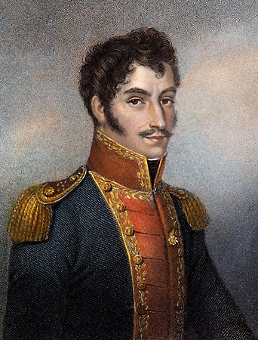
玻利瓦尔
知识拓展
人物简介：
全名为"西蒙·何塞·安东尼奥·德·拉·桑迪西玛·特里尼达·玻利瓦尔·帕拉修斯·伊·布兰科"(1783年7月24日-1830年12月17日)，出生于委内瑞拉的加拉加斯，是拉丁美洲著名的革命家、思想家和军事家，由于他的努力，委内瑞拉、秘鲁、哥伦比亚、厄瓜多尔、玻利维亚和巴拿马六个拉美国家从西班牙殖民统治中解放出来，获得独立。由于西蒙·玻利瓦尔在使南美从西班牙的统治下获得解放所起的作用，人们常称他为"南美的乔治·华盛顿"。
玻利瓦尔

Slide 13
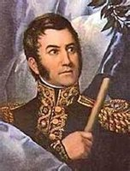
拉丁美洲独立运动
过程
在南美洲南部地区，圣马丁先后领导了阿根廷、智利、秘鲁的独立战争。他和玻利瓦尔被誉为南美的“解放者”。
圣马丁

Slide 14
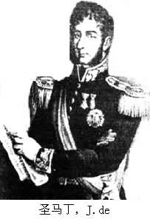
圣马丁
知识拓展
人物简介：
圣马丁是南美解放运动的领导人之一，他一生大部分时间都致力于南美的解放斗争。1814年起圣马丁组织训练了一支骁勇善战的“安第斯军”，并指挥它于1818年解放了智利。1821年，圣马丁率部进入秘鲁，秘鲁宣告独立。不久，圣马丁将军队指挥权交给玻利瓦尔，悄然隐退，在欧洲度过了余生。
1878年，阿根廷、智利、秘鲁三国在共同纪念圣马丁诞生100周年时，共尊他为“祖国之父”

Slide 15
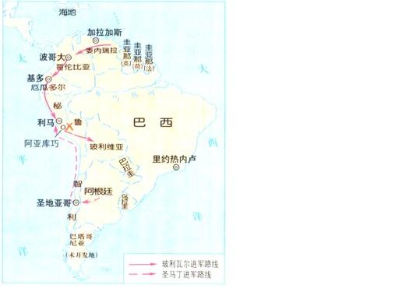
拉丁美洲独立运动
委内瑞拉
阿根廷
玻利瓦尔
圣马丁
哥伦比亚
胜利
智利
厄瓜多尔
秘鲁
玻利维亚

Slide 16
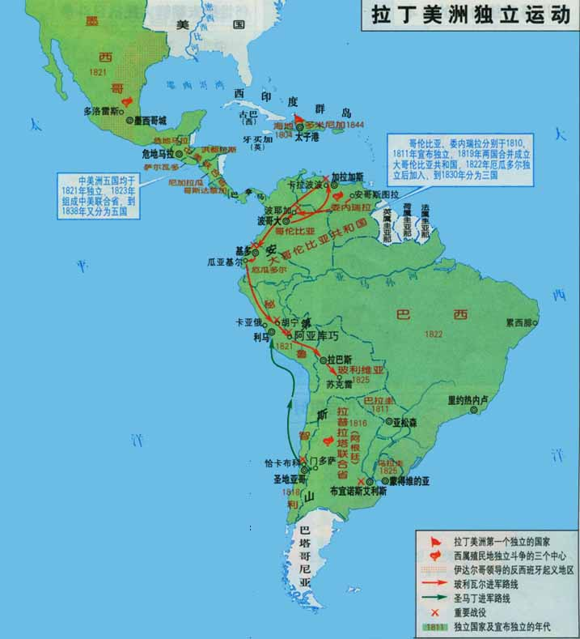
拉丁美洲独立运动
玻利瓦尔
由北向南
战争特点
时间长、范围广、南北国家联合作战
由南向北
圣马丁

Slide 17
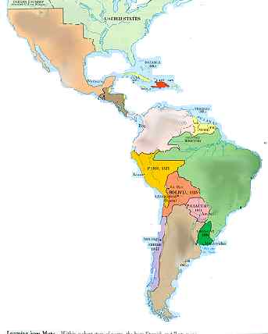
墨西哥
海地
拉美独立国家
中美洲
哥伦比亚
秘鲁
巴西
玻利维亚
阿根廷
乌拉圭
智利
巴拉圭

Slide 18
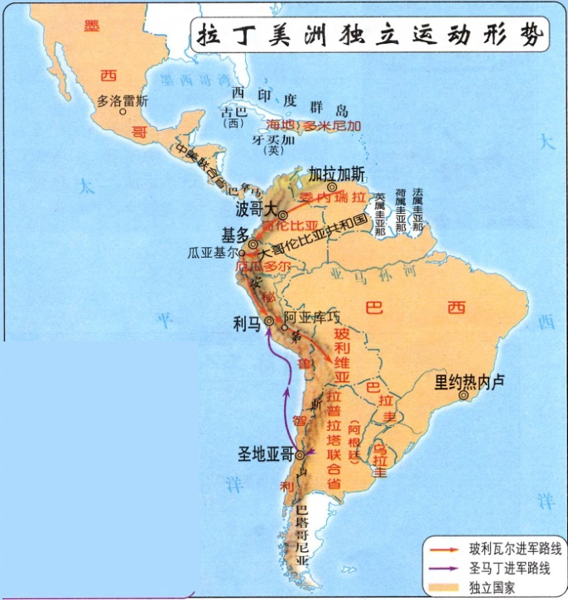

拉丁美洲独立运动
历史意义
拉丁美洲独立运动推翻了西班牙和葡萄牙的殖民统治，使拉丁美洲获得独立，并建立了一系列新兴国家。从此，拉丁美洲进入新的历史发展时期。

Slide 19
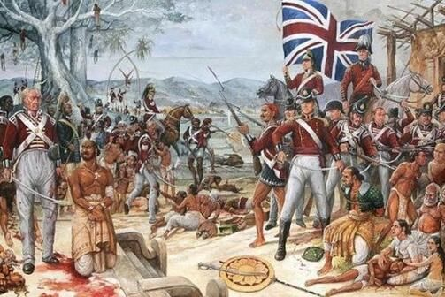
印度民族大起义
原因
1
英国对印度的手工棉纺织业进行打击，加强经济掠夺
2
英国对印度实行政治压迫，用各种借口占领印度王公的领土
3
英国取消印度士兵的优厚待遇，不尊重他们的宗教信仰，激起人们的反抗
英国对印度的殖民统治

Slide 20
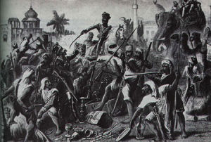
印度民族大起义
经过
1857年，印度士兵首先起来反抗英国殖民者，农民、手工业者以及一些被剥夺了权利的封建王公也参加起义，起义浪潮席卷了印度北部和中部。
印度人民起义

Slide 21
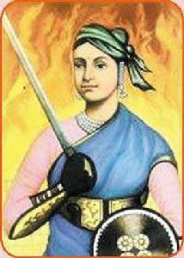
印度民族大起义
经过
年轻的章西女王领导军民与英军激战数日。章西失陷后，她率军转战外地。战斗中，她身先士卒，直到壮烈牺牲。
章西女王

Slide 22
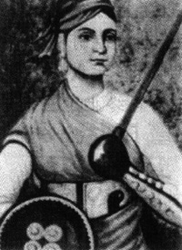
章西女王
知识拓展
人物简介：
拉克希米·巴依（1835—1858）是中印度北部章西土邦的女王，亦称章西女王。她是1857～1859年印度民族大起义的领导者之一。在战斗中，她独自一人还击包围她的敌人。女王用尽最后一点力气把前面那个敌人砍翻在地,章西女王牺牲时年仅23岁。
章西女王

Slide 23

合作探究
结合所学知识，说说印度民族大起义在历史上起到了哪些积极作用？
积极作用：
①沉重地打击了英国殖民者，反映了印度民族意识的觉醒。
②这次起义也是19世纪中期亚洲民族解放运动的一个重要组成部分。

Slide 24
课外延伸
19世纪中期，在印度发生民族大起义的时候，中国发生了什么类似的事情？
印度民族大起义：1857-1859年
中国太平天国运动：1851-1864年

Slide 25
印度民族起义与中国太平天国起义比较
项 目 | 印度民族起义 | 中国太平天国起义
斗争目标
参加阶层
失败原因
性 质
英国殖民者
清朝统治者
印度各个阶层
农 民
中外反动势力的联合绞杀
英国的强大；印度没形成统一的领导
反侵略的民族起义
反封建反侵略的农民起义

Slide 26
课堂小结：
19世纪初
玻利瓦尔
拉丁美洲独立运动
英国残暴统治
圣马丁
印度民族大起义
1857-1859
殖民地人民的反抗斗争
推翻了殖民统治
沉重打击英国殖民者
章西女王

